Slide 1
6장. 관리구문, 제약조건, 데이터 사전
DML,DCL,DDL,TCL
제약조건
인덱스(Index)
데이터 사전

Slide 2
1. DML, DCL, DDL, TCL

Slide 3

DML
DML(Data Manipulation Laguage)
데이터를 수정, 삭제, 조회하는 명령어
INSERT
DELETE
UPDATE
INSERT INTO 테이블이름(컬럼1, 컬럼2 … ) VALUES(값1, 값2 … ); --일부컬럼만 사용할 경우
INSERT INTO 테이블이름 VALUES(값1, 값2 … ); --전체컬럼을 다 사용할 경우
UPDATE 테이블이름 SET 컬럼 = 변경할값 WHERE 컬럼 = 특정값;
DELETE FROM 테이블이름 WHERE 컬럼 = 특정값; --특정레코드삭제
DELETE FROM 테이블이름; --전체레코드삭제

Slide 4
DDL
DDL(Data Manipulation Laguage)
데이터를 정의하는 명령어
CREATE
ALTER
DROP
TRUNCATE
RENAME
CREATE TABLE 테이블명 ( 컬럼명 자료형 );
ALTER TABLE 테이블명 ADD 컬럼명 컬럼타입; -- 컬럼 추가
ALTER TABLE 테이블명 MODIFY (컬럼명1 데이터 유형 [default 값] [not null], 컬럼명2 데이터 유형…); -- 컬럼의 속성 변경
ALTER TABLE 테이블명 DROP 컬럼명 컬럼타입; -- 컬럼 삭제
ALTER TABLE CUSTOMER RENAME COLUMN GENDER TO GEN; -- 이름 변경
ALTER TABLE CUSTOMER RENAME COLUMN GEN TO GENDER; -- 원복
TRUNCATE TABLE 테이블명;

Slide 5
DCL
DCL(Data Manipulation Laguage)
유저를 생성하고 권한을 부여하는 명령어
CREATE USER
ALTER USER
DROP USER
CREATE USER 사용자 IDENTIFIED BY 비밀번호;
ALTER USER 사용자 IDENTIFIED BY 변경할 비밀번호;
DROP USER 사용자;
CREATE USER PERSON1 IDENTIFIED BY TEST1234;
GRANT CONNECT, RESOURCE, DBA TO PERSON1; --권한 부여
ALTER USER PERSON1 IDENTIFIED BY TEST6789;
DROP USER PERSON1;

Slide 6
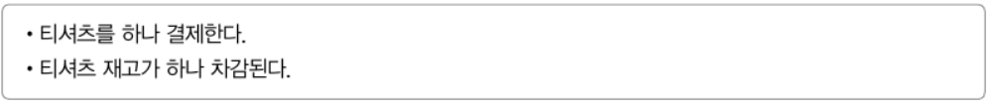
TCL
TCL(Data Manipulation Laguage)
트랜잭션을 제어하는 명령어
COMMIT
ROLLBACK
트랜잭션이란?
쪼개질 수 없는 업무처리의 단위. -> 죽어도 한 세트로 묶일수 밖에 없는 논리적인 업무처리 단위다.
쇼핑몰에서 티셔츠를 결제 할때 트랜잭션(아래 두가지 액션은 하나로 묶인다)
티셔츠의 재고가 1개 일때 두 사람이 동시에 티셔츠를 결제하는 상황이라면 결제는 둘다
성공해도 재고는 한 사람만 차감되어야 한다.
-> 결제가 성공했지만 재고 차감이 실패하면 결제도 함께 ROLLBACK 되어야 한다.

Slide 7
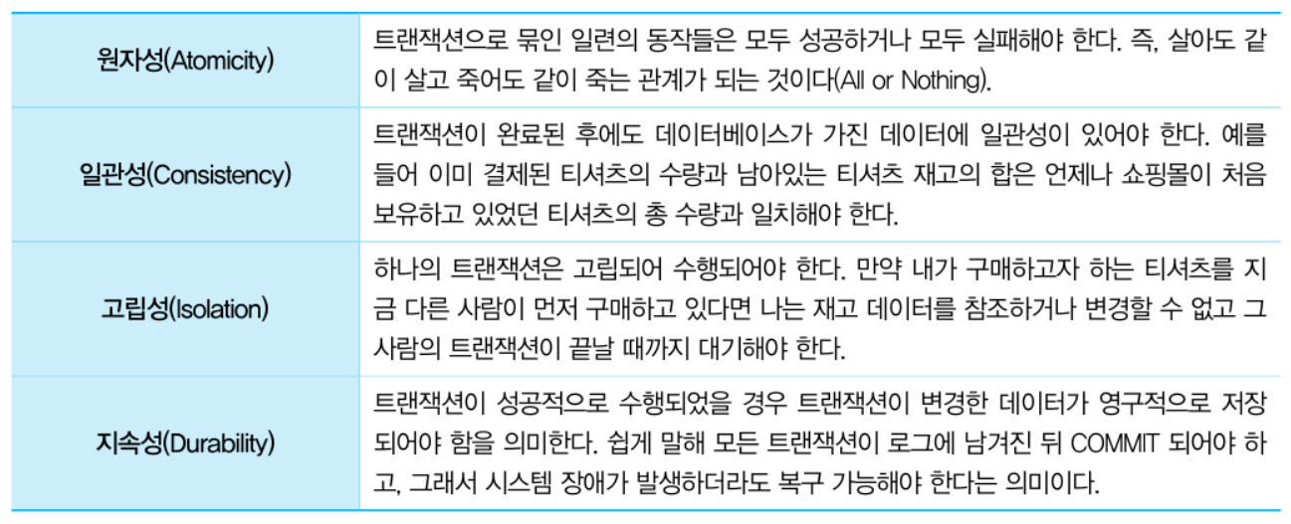
TCL
트랜잭션의 특징

Slide 8
COMMIT, ROLLBACK
COMMIT
INSERT, UPDATE, DELETE 후 변경된 내용을 확정, 반영
커밋을 실행하지 않으면 내 컴퓨터의 메모리까지만 반영이 되고 다른 사용자는 변경된 값을 조회할 수 없다.
UPDATE를 한 뒤 오랫동안 커밋이나 롤백을 하지 않으면 LOCK에 걸려 다른 사용자가 변경 할 수 없으니 주의해야 한다.
ROLLBACK
INSERT, UPDATE, DELETE 후 변경된 내용을 취소한다
롤백을 하면 변경하기 이전 값으로 복구된다
UPDATE를 한 뒤 오랫동안 커밋이나 롤백을 하지 않으면 LOCK에 걸려 다른 사용자가 변경 할 수 없으니 주의해야 한다.
CREATE TABLE SAMPLE (
NO NUMBER PRIMARY KEY,
NAME VARCHAR2(20),
AGE NUMBER
);
INSERT INTO SAMPLE VALUES(1, '양지은', 10);
INSERT INTO SAMPLE VALUES(2, '박우진', 10);
INSERT INTO SAMPLE VALUES(3, '김태은', 10);
COMMIT;
INSERT INTO SAMPLE VALUES(4, '정지우', 10);
ROLLBACK;

Slide 9
2. 제약조건

Slide 10
제약조건
1. NOT NULL
해당 컬럼에 NULL값(값을 넣지 않거나 공백처럼 값이 없는 경우)이 들어오지 못하게 함
EX) VALUE1 VARCHAR2(10) NOT NULL
2. UNIQUE
NULL은 허용하나 중복은 불가능함
EX) VALUE2 VARCHAR2(10) UNIQUE
3. PRIMARY KEY
NULL, 중복 불가능
EX) VALUE3 VARCHAR2(10) PRIMARY KEY

Slide 11
제약조건
4. FOREIGN KEY
NULL 가능, 타 테이블의 PRIMARY KEY여야하고 해당 테이블의 컬럼에 삽입되지 않은 값은 사용 불가
EX) VALUE4 VARCHAR2(10) REFERENCES 참조할_테이블(참조할_테이블의_PRIMARY_KEY)
5. CHECK
특정 범위 혹은 특정 값만 들어올 수 있게 함
EX) VALUE5 VARCHAR2(10) CHECK(VALUE5 BETWEEN 1 AND 10)
EX) VALUE6 VARCHAR2(10) CHECK(VALUE6 IN ('A', 'B'))
6. DEFAULT
NULL 값이 들어올 시 지정된 값을 삽입함
EX) VALUE7 VARCHAR2(10) DEFAULT '홍길동'
ALTER TABLE SAMPLE MODIFY AGE NUMBER CHECK(AGE IN (10, 11));
INSERT INTO SAMPLE VALUES(4, '정지우', 12); --에러발생

Slide 12
무결성 제약조건
데이터베이스의 정확성, 일관성을 보장하기 위해 저장, 삭제, 수정 등을 제약하기 위한 조건
1. 개체 무결성
각 테이블의 기본키를 구성하는 속성은 널(NULL) 값이나 중복된 값을 가질 수 없습니다.
[학생] 릴레이션에서 ‘학번’을 기본키로 지정했다면 ‘학번’ 속성은 NULL이 되어서는 안된다.
2. 참조 무결성
외래키 값은 NULL이거나 참조하는 테이블의 기본키 값과 동일해야 합니다.
즉, 각 릴레이션은 참조할 수 없는 외래키 값을 가질 수 없습니다.
[수강] 릴레이션에서 ‘학번’ 속성에는 [학생] 릴레이션의 ‘학번’ 속성에 없는 값은 입력할 수 없다.
3. 도메인 무결성
속성들의 값은 정의된 도메인에 속한 값이어야 합니다.
‘성별’이라는 속성에서 ‘남’, ‘여’를 제외한 데이터는 제한되어야 한다.

Slide 13
무결성 제약조건
4. 고유 무결성
특정 속성에 대해 고유한 값을 가지도록 조건이 주어진 경우, 테이블의 각 튜플이 가지는 속성 값들은 서로 달라야 합니다.
[학생] 릴레이션에서 ‘이름’, ‘나이’는 서로 같은 값을 가질 수 있지만 ‘학번’의 경우, 각 튜플은 서로 다른 값을 가져야 한다.
5. NULL 무결성
테이블의 특정 속성 값은 NULL 될 수 없습니다.
[학생] 테이블 정의 시 ‘과목’ 속성에 NULL 값이 올 수 없도록 제한했다면 ‘과목’ 속성에 NULL이 있어서는 안된다.
6. 키 무결성
각 테이블은 최소한 한 개 이상의 키가 존재해야 합니다.

Slide 14
3. 인덱스(Index)

Slide 15
인덱스
인덱스란?
검색을 빠른 속도로 하기 위해서 사용한다.
오라클은 테이블 생성 시 인덱스를 따로 생성하지 않아도 자동으로 생성된다.->PK, Unique 컬럼
인덱스를 사용하면 좋은 경우 | 인덱스를 사용하면 좋지 않을 경우
1. 테이블 행의 갯수가 많은 경우.(찾아야할 데이터) 2. 인덱스를 적용한 컬럼이 where 절에서 많이 사용되는 경우 3. join할 때 사용하는 컬럼(on 부모테이블.PK = 자식테이블.FK) 4. 검색 결과가 원본 테이블 데이터 2 ~ 4%에 해당하는 경우 5. 해당 컬럼이 null을 포함하는 경우(색인에 null이 제외) | 1. 테이블의 행의 갯수가 적은 경우 2. 검색결과가 원본테이블의 많은 비중을 차지하는 경우. 3. 원본 테이블의 삽입, 수정, 삭제가 빈번한 경우

Slide 16
인덱스
인덱스 만들기
CREATE [UNIQUE] INDEX 인덱스명
ON 테이블명 (컬럼1 [, 컬럼2, 컬럼3, ...])
CREATE INDEX EMP_IX01 ON EMP(NAME);
CREATE INDEX EMP_IX02 ON EMP(NO, NAME);
CREATE UNIQUE INDEX EMP_UK ON EMP(AGE); --에러 해당 테이블의 유일한 값이여야 한다.
CREATE UNIQUE INDEX EMP_UK ON EMP(NO);
인덱스 삭제하기
DROP INDEX 인덱스명
DROP INDEX EMP_IX02;

Slide 17
4. 데이터 사전

Slide 18
데이터 사전
DBMS(Database Management system)란? 데이터 베이스를 운영하고 관리하는 소프트웨어
데이터 사전이란?
데이터베이스의 데이터(사용자 데이터)를 제외한 모든 정보(DBMS가 관리하는 데이터)
데이터 사전의 내용을 변경하는 권한은 시스템 사용자(데이터베이스 관리자: DBA)가 가진다.
반면 일반 사용자에게는 단순 조회만 가능한 읽기 전용 테이블 형태가 제공된다.
메타 데이터(Meta Data)로 구성되어있다.
메타 데이터란? 데이터에 관한 구조화된 데이터로, 대량의 정보 가운데에서 확인하고자 하는 정보를 효율적으로 검색하기 위해 일정한 규칙에 따라 구조화 혹은 표준화한 정보.
데이터 사전 내용
사용자 정보(ID, 비밀번호 및 권한 등)
데이터베이스 객체(테이블, 인덱스, 뷰 등)
무결성 제약 상태
함수, 프로시저 및 트리거 정보 등

Slide 19

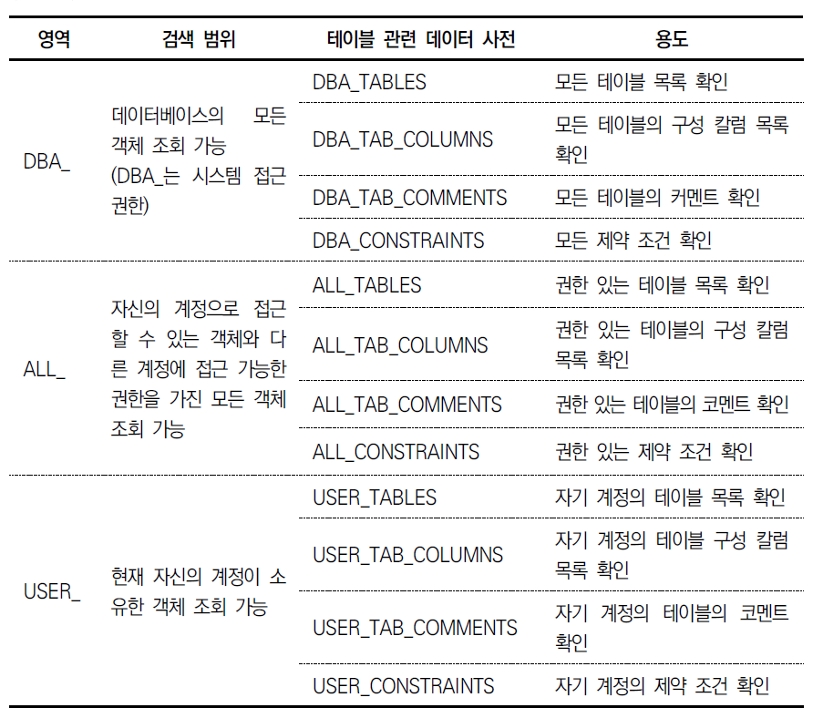
데이터 사전
오라클에서 데이터 사전 검색
- 오라클 사용자는 뷰로 데이터 사전에 접근할 수 있다. 오라클에서 데이터 사전과 관련된 뷰는 세 가지 영역이 있으며, 이때 오브젝트에 접근할 수 있는 사용자 권한에 따라 다음과 같이 구분된다.

Slide 20
데이터 사전
DBA
검색 범위 - 데이터베이스의 모든 객체 조회 가능(DBA_는 시스템 접근 권한 의미)
데이터 사전 검색 쿼리문(예시)
- SELECT * FROM DBA_TABLES
- SELECT * FROM DAB_INDEXES
- SELECT * FROM DBA_VIEWS
ALL_
검색 범위 - 자신의 계정으로 접근 가능한 객체와 타 계정의 접근 권한을 가진 모든 객체 조회 가능
데이터 사전 검색 쿼리문(예시)
- SELECT * FROM ALL_TABLES
- SELECT * FROM ALL_INDEXES
- SELECT * FROM ALL_VIEWS
USER_
검색 범위 - 현재 자신의 계정이 소유한 객체 조회 가능
데이터 사전 검색 쿼리문(예시)
- SELECT * FROM USER_TABLES
- SELECT * FROM USER_INDEXES
- SELECT * FROM USER_VIEWS

